Slide 1
Memoria Virtual

Slide 2
Objectivos
Describir los beneficios de un sistema de memoria virtual.
Explicar los conceptos de paginación por demanda, algoritmos de reemplazo de páginas , y asignación de frames a las páginas.
Discutir los principios del modelo
working set.

Slide 3
Memoria Virtual
Para que sirve?

Slide 4
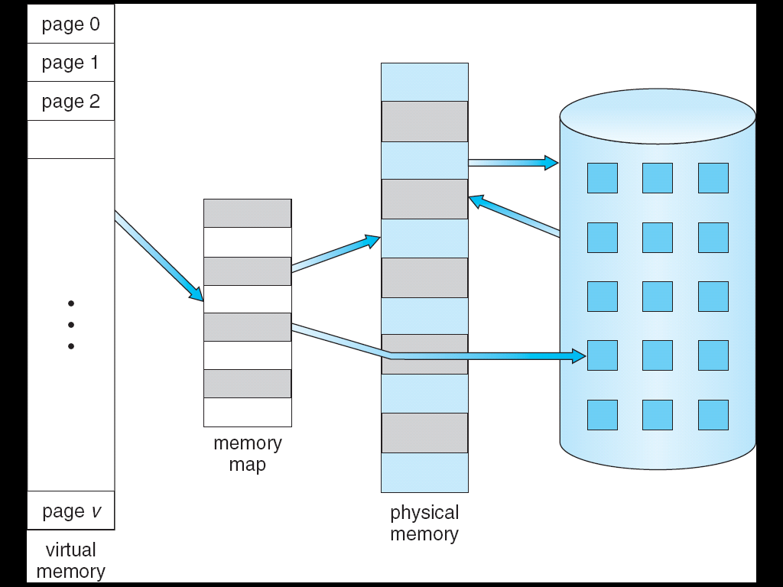
Virtual Memory vs. Memoria Física TAMAÑOS
⇒

Slide 5
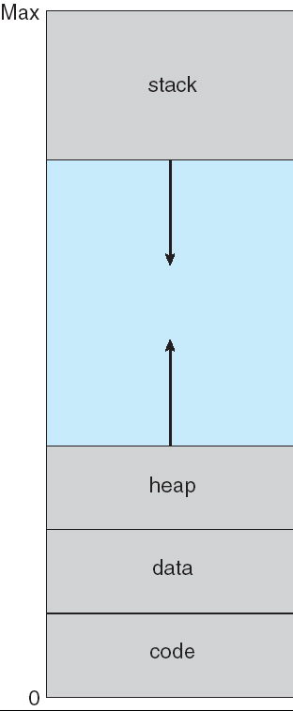
Espacio Virtual de direccionamiento

Slide 6
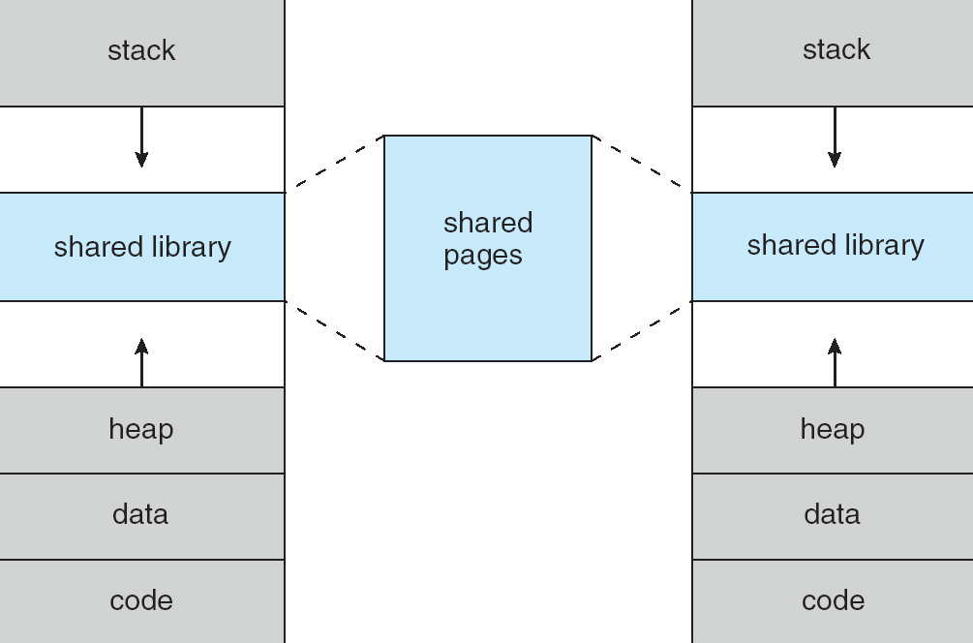
Biblioteca compartida

Slide 7
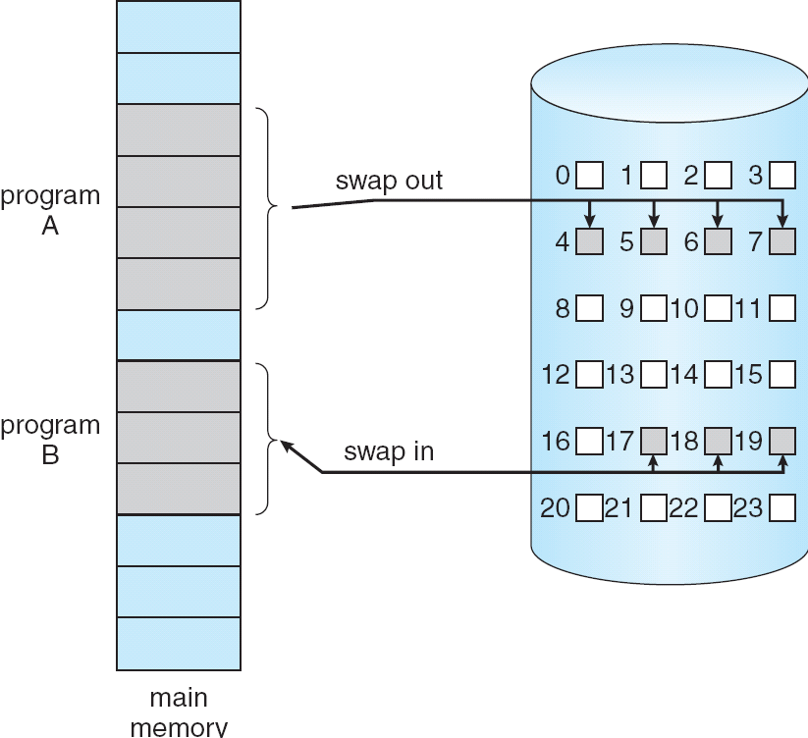
Paginación por demanda Transfiere la memoria paginada al Disco .

Slide 8
Bit presencia
v ⇒ está en memoria i ⇒ no está en memoria
Initiallmente la tabla tiene todas las entradas en I
Durante la traducción de direcciones, Si valid–invalid bit está en
I ⇒ hay page fault.
Frame #
valid-invalid bit
v
v
v
v
i
….
i
i
page table

Slide 9
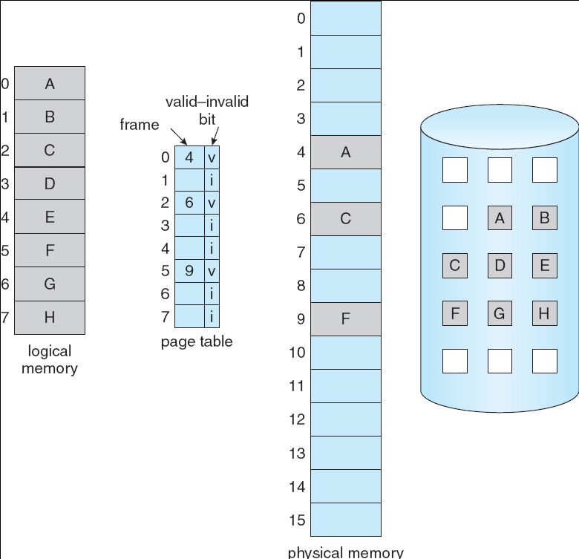
Page Table When Some Pages Are Not in Main Memory

Slide 10
Page Fault
If there is a reference to a page, first reference to that page will trap to operating system:
page fault
Operating system looks at another table to decide:
Invalid reference ⇒ abort
Just not in memory
Get empty frame
Swap page into frame
Reset tables
Set validation bit = v
Restart the instruction that caused the page fault

Slide 11
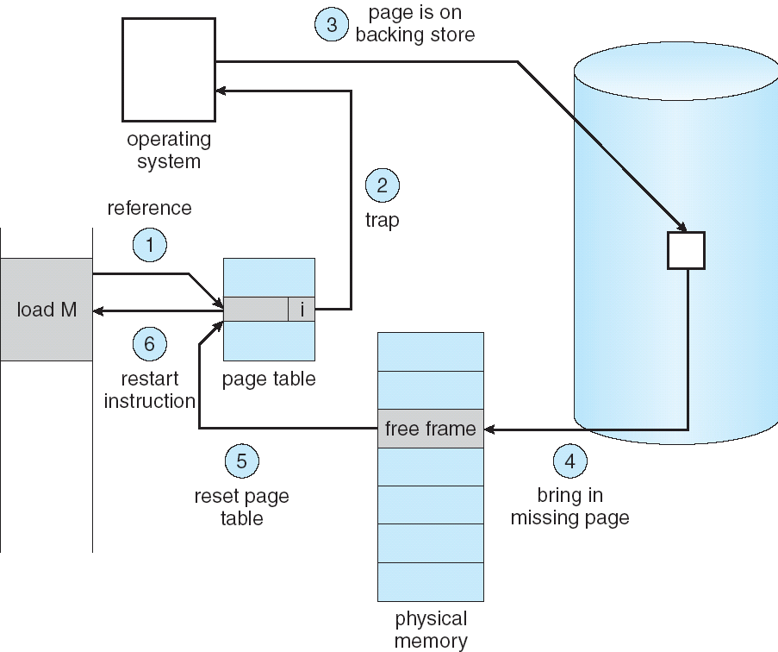
Pasos en el manejo del Page Fault

Slide 12
Paginación por Demanda Performance
Page Fault Rate 0 ≤ p ≤ 1.0
if p = 0 no hay page faults
if p = 1, cada referencia es un fault
Effective Access Time (EAT)
EAT = (1 – p) x memory access
+ p (page fault overhead
+ swap page out
+ swap page in
+ restart overhead)

Slide 13
Ejemplo
Acceso a memoria= 200 nanoseconds
Promedio de sevicio page-fault = 8 milliseconds
EAT = (1 – p) x 200 + p (8 milliseconds)
= (1 – p x 200 + p x 8,000,000
= 200 + p x 7,999,800

Slide 14
Creación de Procesos
Beneficios durante la creación del proceso
- Copy-on-Write
- Memory-Mapped Files (later)

Slide 15
Copy-on-Write
Copy-on-Write (COW) padre e hijo comparten inicialmente las mismas páginas Si algún proceso modifica una página compartida, unicamente entonces es copiada
COW permite mayor eficiencia en la creación de un proceso ya que solo las páginas modificadas son copiadas

Slide 16
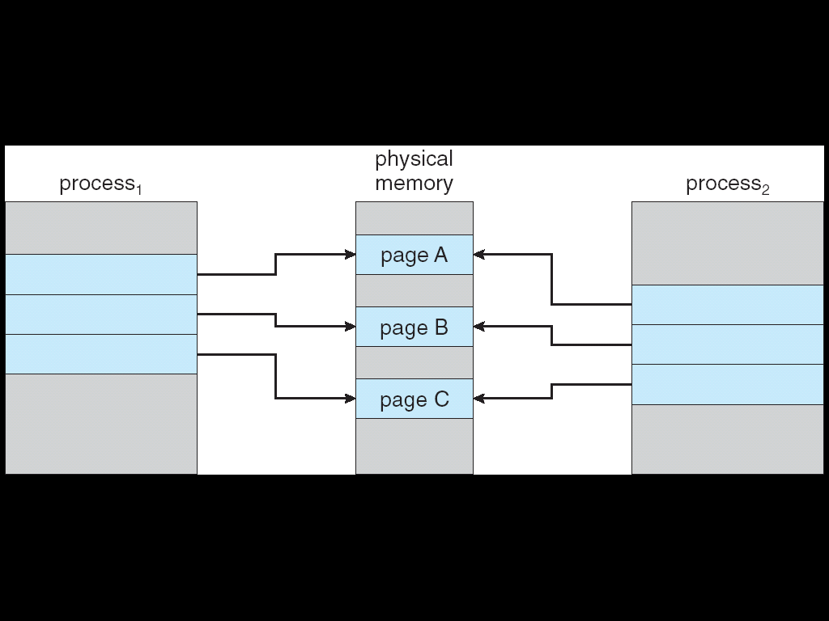
Antes que el Proceso 1 Modifique Página la C

Slide 17

Después que el Proceso 1 Modifique Página la C

Slide 18
PAGE -FAULT
¿Qué sucede si no hay un frame disponible?
Hay que elegir una víctima
¿Cualquiera?
Salvar la víctima ?
Traer la página nueva a ese frame.

Slide 19
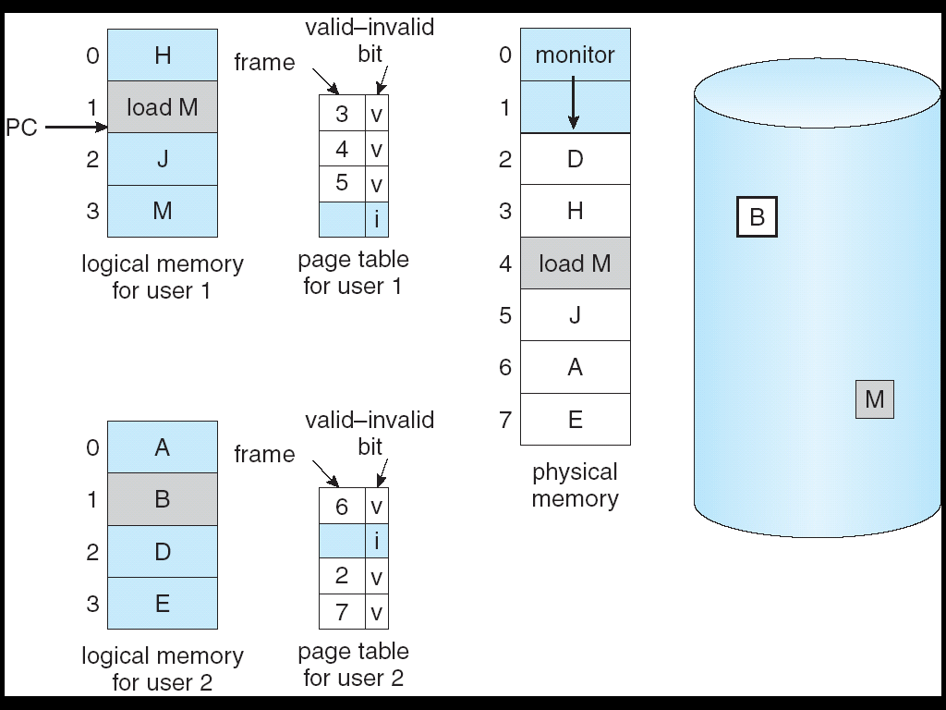
Necesidades para el Reeplazo de página

Slide 20
Reemplazo Básico de Página
Encontrar la página deseada en el disco.
Encontrar un frame libre: - Si hay uno se usa - si no hay un frame libre , se utiliza un algoritmo de sustitución para seleccionar una víctima .
Se trae la pagina deseada al nuevo frame disponible; Se actualiza la página y las tablas de páginas.
Restaurar el proceso

Slide 21
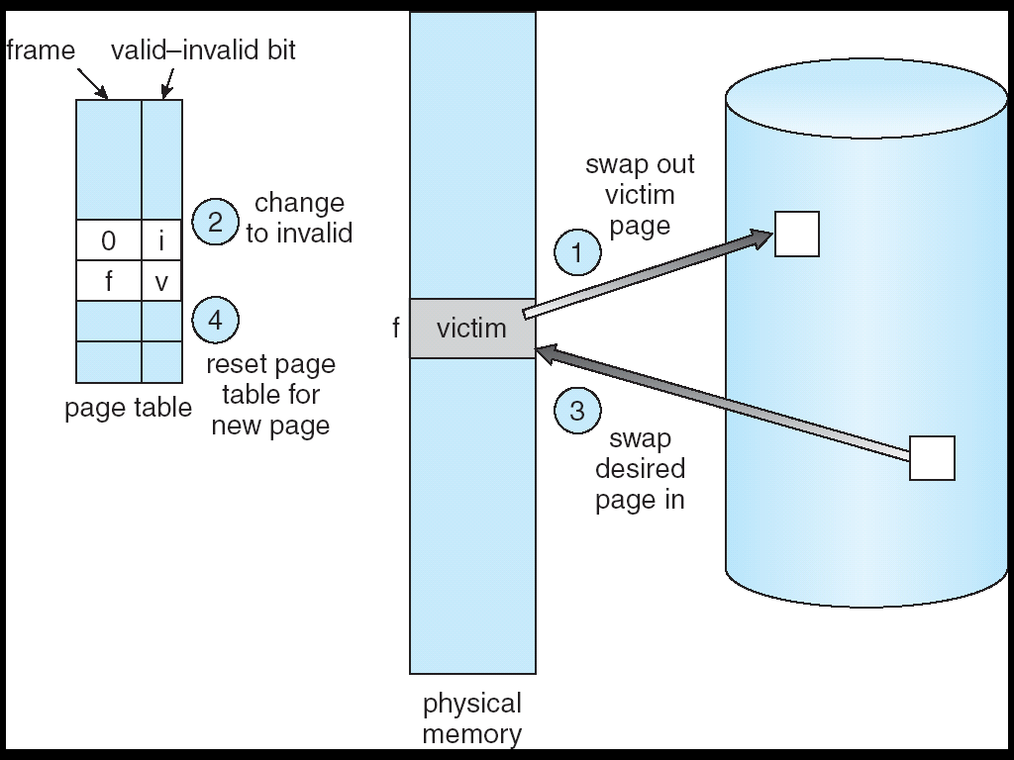
Reemplazo

Slide 22
Algoritmos
Que buscamos?

Slide 23
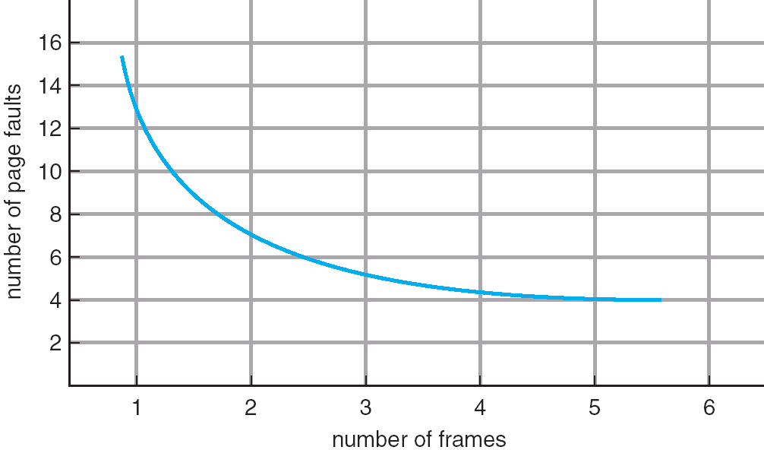
Page Faults Versus Número de Frames

Slide 24
First-In-First-Out (FIFO) Algoritmo
Cadena de Referencia : 1, 2, 3, 4, 1, 2, 5, 1, 2, 3, 4, 5
3 frames (3 páginas pueden estar en memoria al mismo tiempo por proceso)
4 frames
Belady’s Anomaly: más frames ⇒ más page faults
1
1
4
5
2
2
1
3
9 page faults
3
3
2
4
1
1
5
4
2
2
1
5
10 page faults
3
3
2
4
4
3

Slide 25
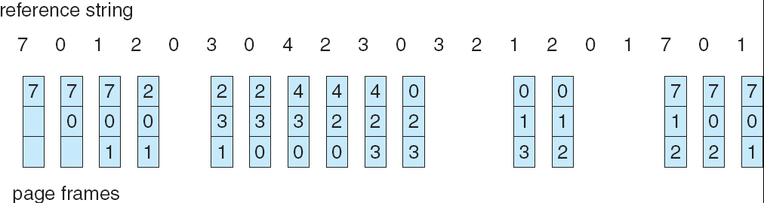
FIFO Page Replacement

Slide 26
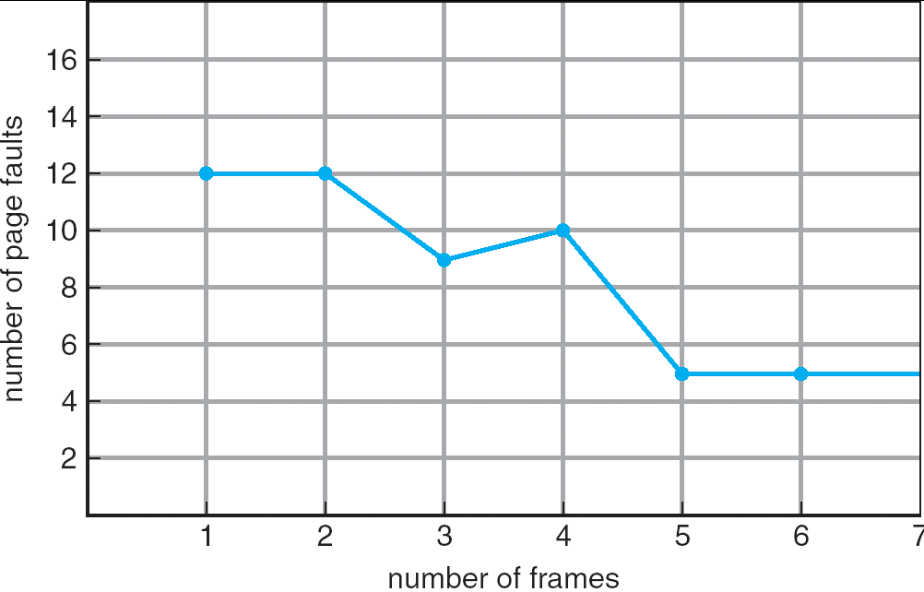
FIFO : Belady’s Anomaly

Slide 27
Algoritmo Óptimo
4 frames example
1, 2, 3, 4, 1, 2, 5, 1, 2, 3, 4, 5 ¿Cómo funciona?
1
4
2
6 page faults
3
4
5

Slide 28
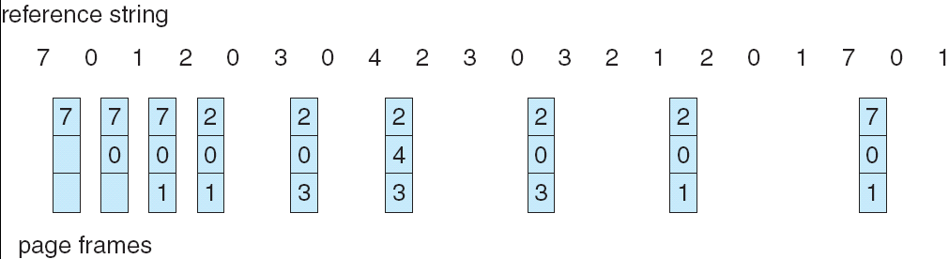
Óptimo

Slide 29
Least Recently Used (LRU)
Reference string: 1, 2, 3, 4, 1, 2, 5, 1, 2, 3, 4, 5
1
1
1
1
5
2
2
2
2
2
3
5
5
4
4
4
4
3
3
3

Slide 30
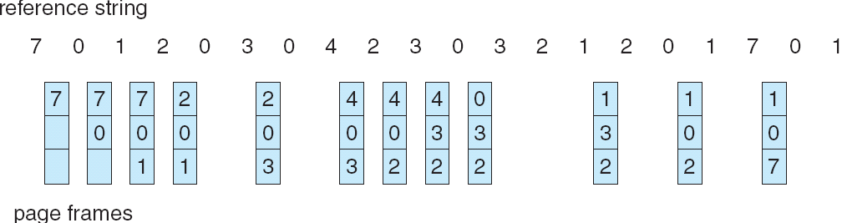
LRU

Slide 31
LRU Algoritmos de aproximación
Bit de Referencia
Cada Página tiene asociado un bit inicialmente = 0
Cuando la página es referenciada el bit se pone en 1
Reemplazo cuando Bit = 0 (Si existe alguna)
Sin embargo No conozco el orden
Second chance
Necesita un bit de referencia
Reemplazo de RELOJ
Si una página va a ser reemplazada (en el sentido del reloj ) tiene un bit de referencia = 1 entonces:
Pone el bit de referencia en 0
Deja la página en memoria
Reemplaza la siguiente (en el sentido del reloj ), bajo las mismas reglas.

Slide 32
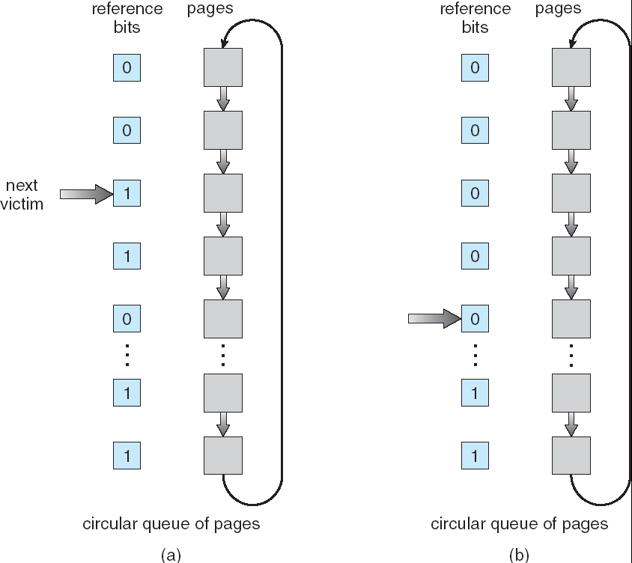
Second-Chance (clock) Page-Replacement Algorithm

Slide 33
Asignación Global vs. Local l Allocation Fija Proporcional

Slide 34
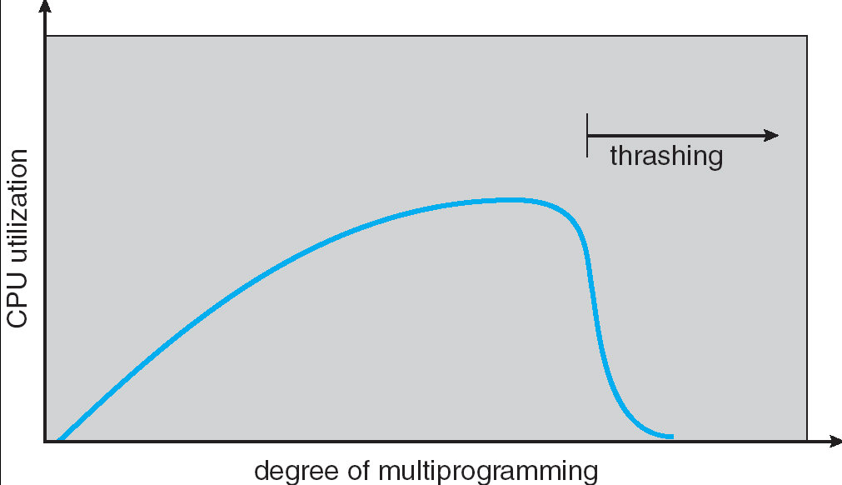
Thrashing (Cont.)

Slide 35
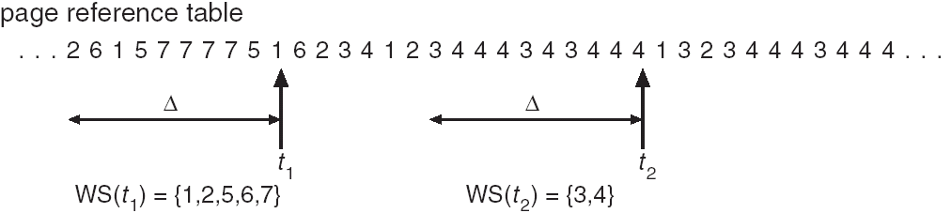
Working-set model

Slide 36
¿Preguntas ?

